Slide 1

English
This presentation is automatically generated.
You can freely edit it and add any extra content you wish.
Español
Esta presentación se genera automáticamente.
Puedes modificarla a tu criterio y añadir cualquier contenido adicional que desees.
Italiano
Questa presentazione è generata automaticamente.
Puoi modificarla liberamente e aggiungere eventuali contenuti extra che desideri.

Slide 2

L'Accensione Cinematografica
Vai oltre l'accensione istantanea. Impara a usare il loop 'for' per controllare ogni singolo pixel e creare un effetto di accensione e spegnimento graduale e cinematografico.

Slide 3
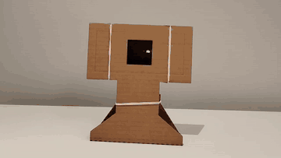
Cosa faremo?

Slide 4
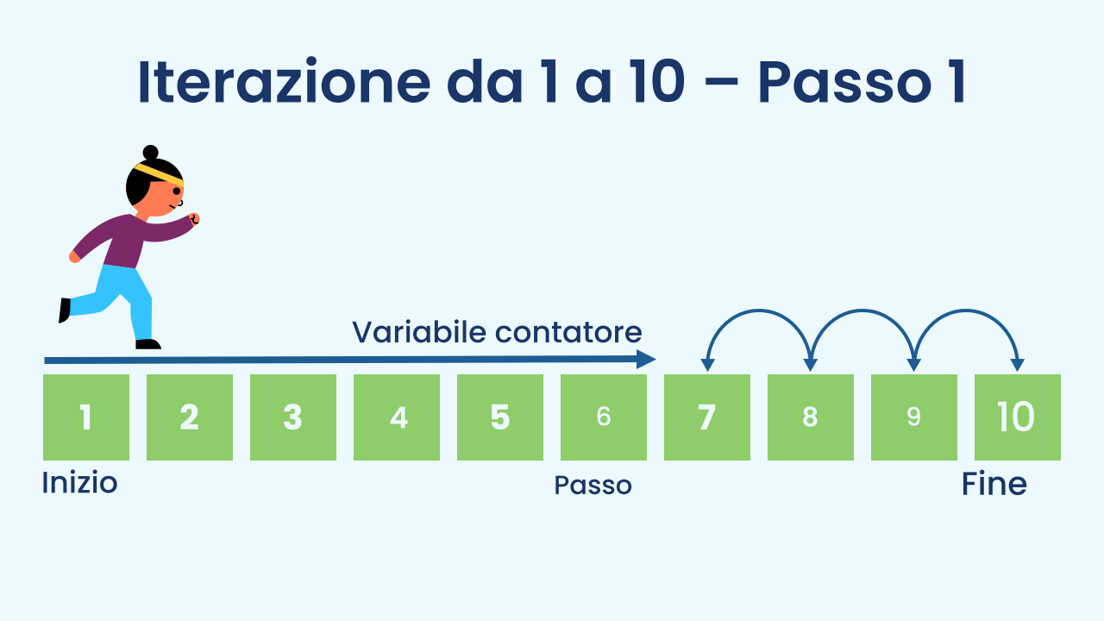
Quando Dobbiamo Contare: Il Loop 'For'
Abbiamo visto loop che si ripetono per sempre (`ripeti per sempre`). Ma a volte abbiamo bisogno che un loop venga eseguito un numero esatto di volte. Il loop "for" (in Protobject, "conta con variabile") è lo strumento perfetto per questo. È come dare al programma un ordine molto preciso: "Voglio che tu esegua questo codice, iniziando a contare da 1, finendo a 7 e avanzando di 1 alla volta".

Slide 5
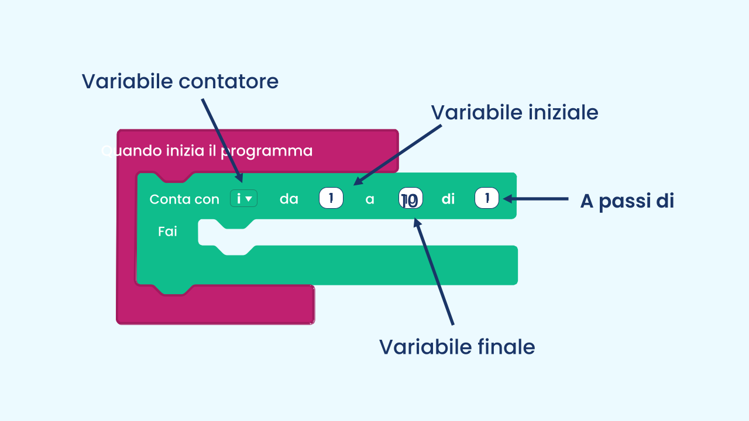
Le Parti di un Loop 'For'
Un loop "for" ha quattro parti chiave che ne definiscono la missione:
1. Variabile Contatore: Una variabile temporanea che il loop usa per tenere il conto (per esempio, `i`, `riga`, `colonna`).
2. Valore Iniziale: Il numero da cui la variabile contatore inizia a contare (per esempio, `1`).
3. Valore Finale: Il numero al quale il loop si fermerà (per esempio, `7`).
4. Passo: Quanto la variabile contatore aggiunge (o sottrae) a ogni ripetizione (per esempio, `1`).

Slide 6
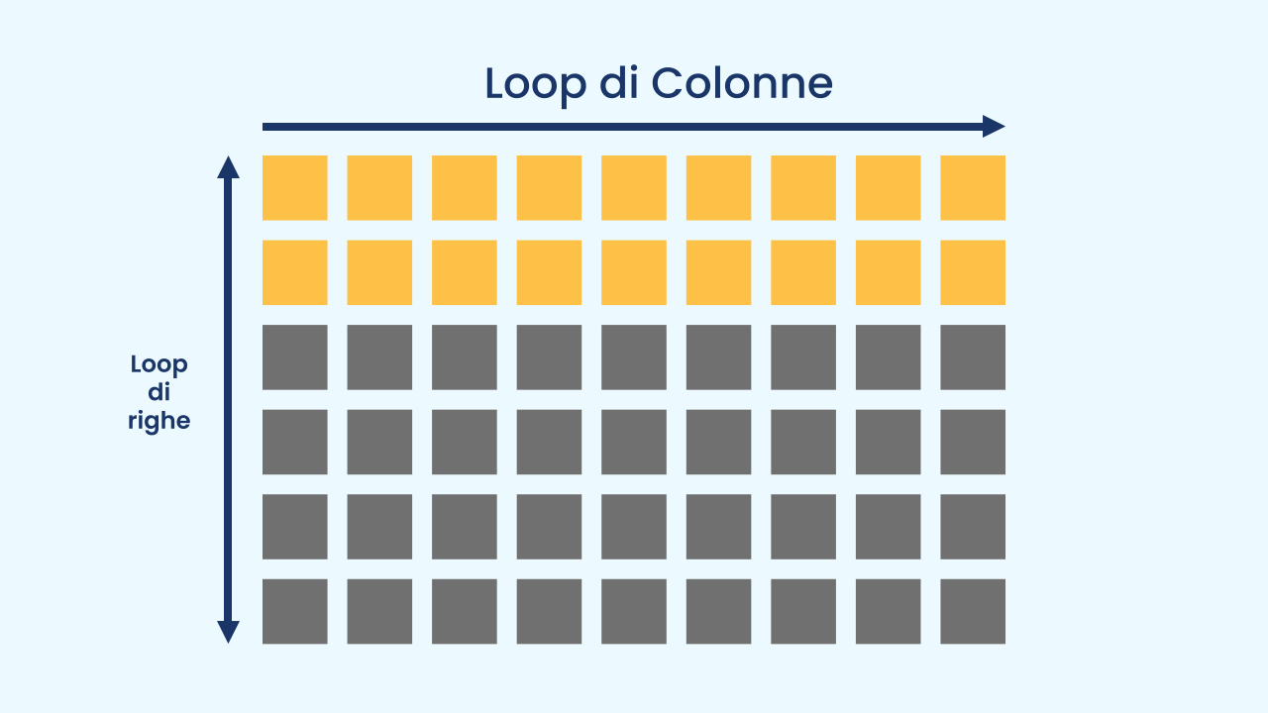
Loop Annidati per Griglie 2D
Il nostro schermo di LED è una griglia bidimensionale (2D): ha righe e colonne. Per passare su ogni pixel un solo loop non basta. La soluzione è usare loop 'for' annidati: mettiamo un loop dentro un altro.
Il loop esterno percorre le righe (da 1 a 7): sceglie una riga della griglia.
Per ogni riga, il loop interno percorre le colonne e accende uno dopo l'altro i pixel `x = colonne, y = righe`.
La variabile interna è quella che cambia più in fretta: fa i suoi 7 giri completi per ogni valore di quella esterna — ecco perché il blocco `disegna` viene eseguito 7 × 7 = 49 volte, una per ogni LED.

Slide 7
Crea
Creiamo l'effetto cinematografico!
Ti serviranno 2 componenti: LivelloRumore e DisegnoLED.
Assicurati di averli pronti nel tuo spazio di lavoro.

Slide 8

Composizione del Codice
L'evento di rumore cambia la variabile `stato` da vero a falso e viceversa. La grande differenza sta dentro il `se... altrimenti...`. Quando `stato` è vero, due loop `conta con variabile` annidati percorrono la griglia: `righe` fuori e, dentro ogni riga, `colonne`, accendendo ogni pixel (`disegna in x colonne y righe`) con una pausa di 10 millisecondi. Nella parte `altrimenti` facciamo la stessa cosa, ma coloriamo i pixel di nero per creare l'effetto di spegnimento graduale.
https://app.protobject.com/generate?eq-luz-encendida-ruido-animacion&it&dynamic&-1

Slide 9
Rifletti
Per che tipo di compiti è ideale un loop "for" rispetto a un loop "ripeti per sempre"?
Spiega perché ci servono due loop "for" annidati per accendere tutto lo schermo e non uno soltanto.
Lo scorrimento percorre la griglia riga per riga. Che cosa cambieresti perché la percorresse colonna per colonna? (Suggerimento: pensa a quale dei due loop va fuori e quale dentro, senza toccare il blocco `disegna`).

